Slide 1
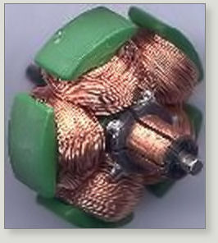
DELGA
1.f. Electr. Cada una de las láminas de cobre que forman el colector de una máquina de corriente continua.
2. f. Mec. Lámina metálica que se introduce entre dos superficies planas para medir su separación.

